Slide 1
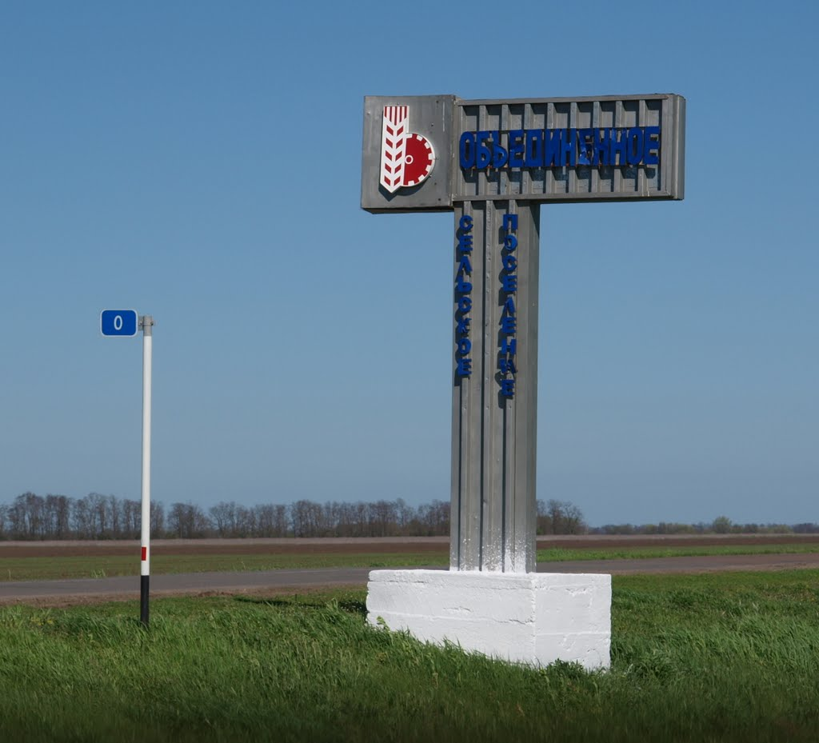
Бюджет для
граждан
Подготовлен на основании проекта бюджета Объединенного сельского поселения на 2018 – 2020 годы.

Slide 2
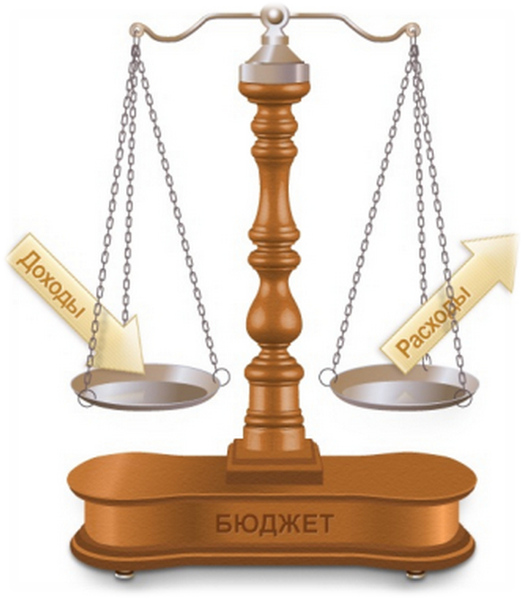
Что такое бюджет?
Бюджет (от старо нормандского bougette – кошель, сумка, кожаный мешок) – форма образования и расходования денежных средств, предназначенных для финансового обеспечения задач и функций государства и местного самоуправления
Доходы
Это поступающие в бюджет денежные средства (налоги юридических и физических лиц, административные платежи и сборы, безвозмездные поступления)
Превышение доходов над расходами образует положительный остаток бюджета - ПРОФИЦИТ
Расходы
Это выплачиваемые из бюджета денежные средства (социальные выплаты населению, содержание государственных учреждений (образование, ЖКХ, культура и другие) капитальное строительство и другие)
Если расходная часть бюджета превышает доходную, то бюджет формируется с ДЕФИЦИТОМ
Сбалансированность бюджета по доходам и расходам – основополагающее требование, предъявляемое к органам, составляющим и утверждающим бюджет

Slide 3
На чем основывается составление проекта бюджета Объединенного сельского поселения?
Проект
бюджета
Основные направления бюджетной и налоговой политики Ростовской области
Проект областного закона «Об областном бюджете на 2018год И на плановый период 2019 и 2020 годов»
Прогноз социально экономического развития Объединенного сельского поселения
Муниципальные программы Объединенного сельского поселения

Slide 4
Особенности формирования и основные характеристики бюджета поселения на 2018 – 2020 годы
Доходы бюджета поселения
Налоговые доходы
Неналоговые доходы
Безвозмездные поступления
2018 – 5811.1 тыс. руб.
2019 – 5863.5 тыс. руб.
2020 – 5917.3 тыс. руб.
2018 – 75.7 тыс. руб.
2019 – 77.1 тыс. руб.
2020 – 78 тыс. руб.
2018 – 3627.9 тыс. руб.
2019 – 2321.6 тыс. руб.
2020 – 1978.0 тыс. руб.

Slide 5
Объем прогнозируемых поступлений в бюджет Объединенного сельского поселения
Тыс. руб.
Наименование | 2018 год | 2019 год | 2020 год
Налоги на прибыль, доходы | 237.4 | 249.8 | 262.8
Налоги на совокупный доход | 1 805.3 | 1 845.3 | 1 886.2
Налоги на имущество | 3 766.3 | 3 766.3 | 3 766.3
Государственная пошлина | 2.1 | 2.1 | 2.1
Доходы от использования имущества, находящегося в государственной и муниципальной собственности | 60.9 | 62.3 | 63.7
Доходы от оказания платных услуг (работ) и компенсации затрат государства | 12.0 | 12.0 | 12.0
Штрафы, санкции, возмещение ущерба | 2.8 | 2.8 | 2.8
Безвозмездные поступления | 3 627.9 | 2 321.6 | 1 978.0
ИТОГО | 9 514.7 | 8 262.2 | 7 973.9

Slide 6
Прогнозируемы расходы бюджета Объединенного сельского поселения
Тыс. руб.
Наименование | 2018 год | 2019 год | 2020 год
Общегосударственные вопросы | 4 811.2 | 4 268.8 | 4 332.5
Национальная оборона | 69.3 | 69.3 | 0.0
Национальная безопасность и правоохранительная деятельность | 205.0 | 205.0 | 5.0
Жилищно-коммунальное хозяйство | 1 843.6 | 658.3 | 548.6
Образование | 41.6 | 43.3 | 45.0
Культура | 2 705.9 | 3 354.4 | 3 477.5
Социальная политика | 178.6 | 178.6 | 147.7
ИТОГО | 9 855.2 | 8 777.7 | 8 556.3

Slide 7
Динамика доходов бюджета Объединенного сельского поселения
Тыс. руб.

Slide 8
Динамика поступлений собственных доходов бюджета Объединенного сельского поселения
Тыс. руб.

Slide 9
Структура доходов бюджета Объединенного сельского поселения в 2018 году

Slide 10
Динамика расходов бюджета Объединенного сельского поселения
Тыс. руб.

Slide 11
Расходы бюджета Объединенного сельского поселения в 2018 году

Slide 12
Дефицит бюджета Объединенного сельского поселения на 2018-2020 годы
2018 год | 2019 год | 2020 год
-340.5 тыс. рублей | -515.5 тыс. рублей | -582.4 тыс. рублей

Slide 13
Структура муниципальных программ (МП) Объединенного сельского поселения

